Slide 1
Изготовление веточки мимозы.
Составитель: Савина О. В., воспитатель группы продлённого дня МБОУ Лицей №11 г. Химки.
2012 г.
Notes:
Веточка мимозы

Slide 2
Пословицы о труде.
«К чему душа лежит, к тому и руки приложатся.»
«Торопливый дважды одно дело делает.»
«Без терпенья нет уменья.»

Slide 6
1. Какие правила безопасной работы необходимо помнить при работе с проволокой, бисером и ножницами?

Slide 7
2. Какие правила нужно соблюдать при работе с бисером, чтобы не навредить зрению?

Slide 8
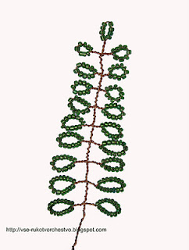
Петельное плетение

Slide 10
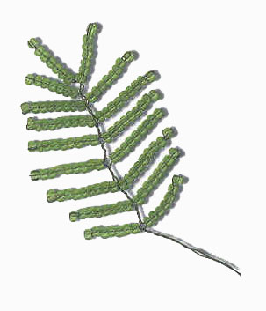
Игольчатое плетение

Slide 12
Интернет ресурсы:
http://pridsosh.ucoz.ru/publ/metodicheskie_stati/konspekt_zanjatija_po_vneurochnoj_dejatelnosti_biseropletenie_v_1_klasse/3-1-0-15
http://ourworldgame.ru/texnika-igolchatogo-pleteniya-biserom/
http://biseropletenieiorigami.net/biseropletenie-mimoza.html
http://www.liveinternet.ru/users/vika1d/post208806393/
http://ermakova76.ucoz.ru/publ/informacija_dlja_roditelej/1
http://mylove.ru/liza409/diary/view/124396/
http://forum.lobnya.biz/viewtopic.php?f=126&t=7893&start=60&&view=print&sid=9591bbe12cc31272adb597c8290939ab
Notes:
Интернет ресурсы
http://ourworldgame.ru/texnika-igolchatogo-pleteniya-biserom/
http://biseropletenieiorigami.net/biseropletenie-mimoza.html
http://www.liveinternet.ru/users/vika1d/post208806393/
http://ermakova76.ucoz.ru/publ/informacija_dlja_roditelej/1
http://mylove.ru/liza409/diary/view/124396/
http://forum.lobnya.biz/viewtopic.php?f=126&t=7893&start=60&&view=print&sid=9591bbe12cc31272adb597c8290939ab

